Slide 1
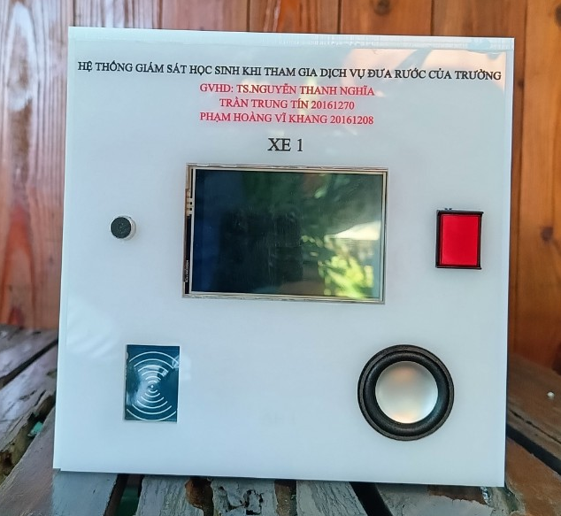
Microphone
Màn hình TFT 3.5 INCH
Nút nhấn LA16
Speaker
Module RFID RC522

